Slide 1
COMMISSIONE BEN - ORIENTARSI FUNZIONE STRUMENTALE: PATRIZIA MISSANA
IC FONTANAFREDDA (PN) – A.S. 2020/2021

Slide 2
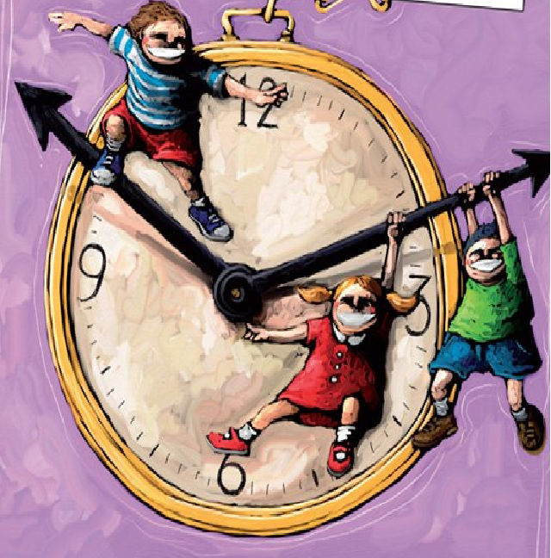
SCINTILLE DI MOVIMENTO
La commissione ha condiviso con gli insegnanti del IC Fontanafredda il materiale inviato dal Ministero ed le attività che la commissione stessa ha raggruppato denominandole «Pause Attive di Movimento» al fine di proporle come parte integrante della didattica, ancor più giustificate dall’emergenza Covid-19, nella raccomandazione di scegliere una didattica breve (20 minuti) interrotta da pause attive e di movimento con lo scopo di defaticare il cervello, stimolare il sistema neurologico attraverso il corpo, tenendo conto della situazione emotiva che ragazzi e bambini vivono in questo momento. Mentre alla scuola dell’infanzia è una pratica già utilizzata (175 alunni), alla primaria risulta essere stata sperimenta e impiegata da tutte le classi per un totale complessivo di 673 alunni: il gradimento degli alunni è stato altissimo, la partecipazione delle insegnanti molto buona, per qualcuna incostante.
Alla secondaria gli insegnanti riferiscono di aver sperimentato le pause attive.

Slide 3
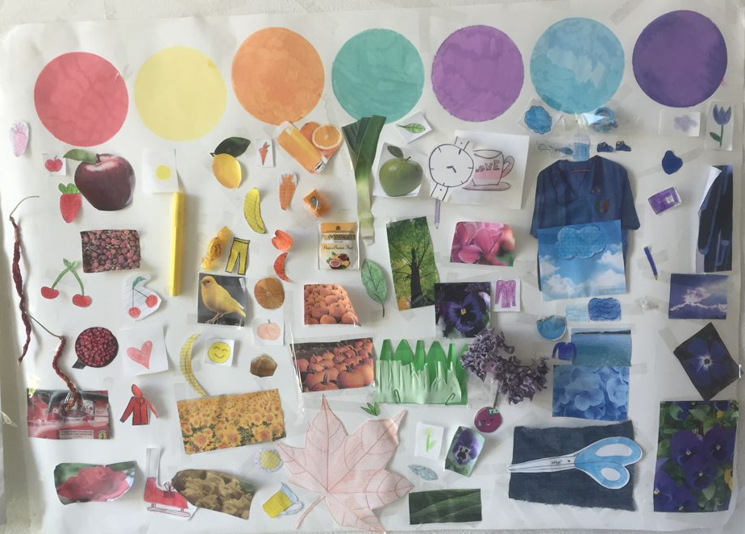
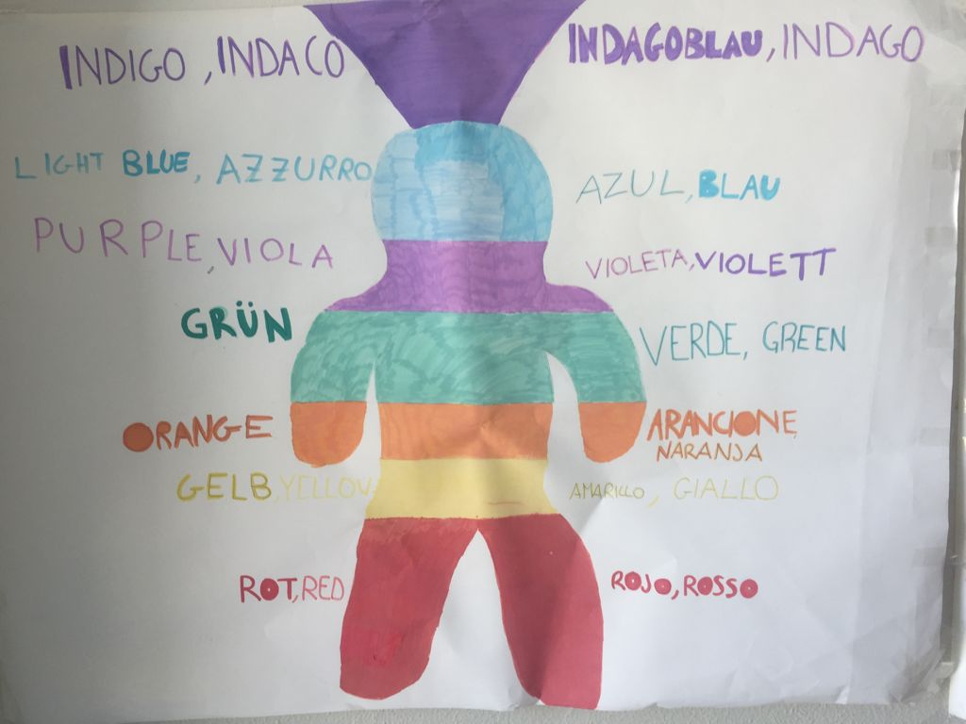
STAR BENE IN CLASSE
Il laboratorio esperienziale motivazionale presentato a tutti i 153 alunni delle classe prime della scuola secondaria di I grado con la collaborazione di circa 14 insegnanti, aveva come scopo di presentare esperienze di percezione corporea, respirazione, inserimento spazio-temporale, presenza nel “Qui e Ora”, e propriocezione, per un miglioramento delle relazioni interpersonali, delle prestazioni scolastiche e una maggior consapevolezza di Sé.
Alla fine del corso si può affermare di aver sviluppato nei partecipanti una maggiore presenza, autostima, motivazione personale, capacità d'ascolto reciproco dando loro così la possibilità di giungere, ognuno con i propri tempi, alla consapevolezza delle proprie capacità e dei propri interessi.
Sono stati coinvolti anche i genitori tramite i ragazzi che li sollecitavano a sperimentare quanto appreso a scuola. L’esito appare decisamente positivo visti i commenti dei genitori sul quaderno dei ragazzi.

Slide 4
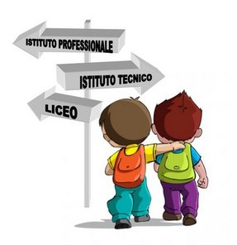
ORIENTAMENTO IN USCITA
Il progetto Orientarsi per il futuro, tenuto dalla prof.ssa Piasentier Monia, legato al passaggio dalla Secondaria di primo grado alla Secondaria di II grado, si è svolto nel periodo che va da ottobre a febbraio. A causa delle restrizioni Covid non ha avuto luogo la tradizionale Giornata dell'Orientamento, gli alunni non hanno potuto partecipare in presenza alle attività di Scuola aperta nei vari Istituti e si è dovuto ridurre alla distribuzione del materiale cartaceo informativo. Fondamentale è stato l'attività di passaggio delle informazioni dagli Istituti ai ragazzi riguardo ai corsi attivati, alle varie attività offerte, alle esperienze di didattica, nonché ai laboratori specifici, al fine di offrire una visione il più possibile completa dell'offerta scolastica del territorio.
Gli alunni inoltre, su richiesta, hanno potuto usufruire di una consulenza orientativa, mirata ad esaminare le possibili scelte, le proprie attitudini, competenze e risorse. L'eventuale richiesta di colloquio personale è avvenuta dopo la presentazione in tutte le classi terze della proposta formativa, delle diverse tipologie scolastiche e dei possibili sbocchi professionali e di studio.
Gli alunni stranieri della nostra scuola inoltre hanno partecipato al progetto Sguardi diversi, con un percorso dedicato e finalizzato ad una scelta consapevole.
Hanno preso parte al progetto tutti gli alunni delle classi terze per un totale di 145 alunni.

Slide 5
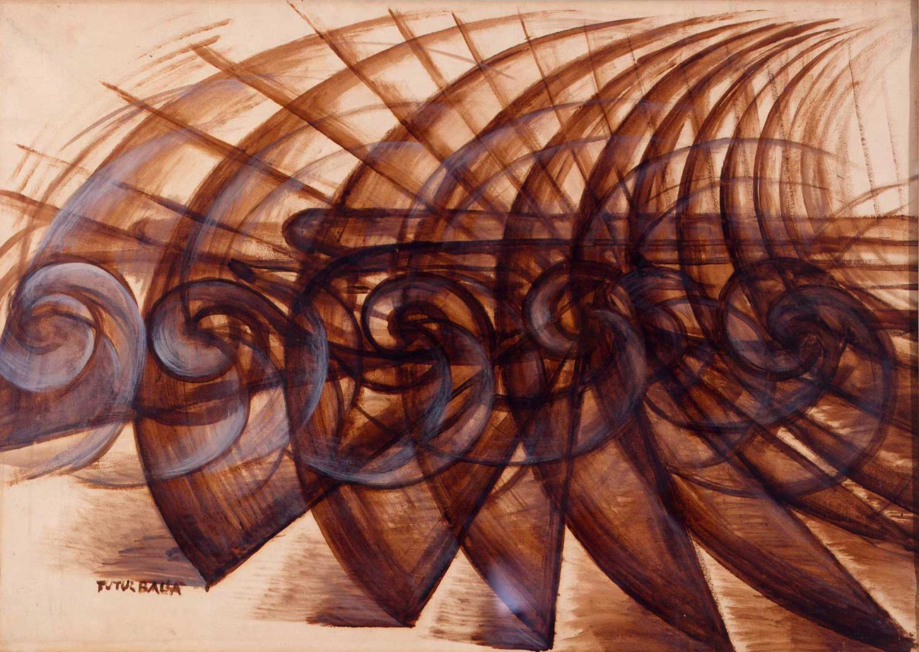
CONTINUITA’
Il progetto “Da una scuola all’altra” riguardante il passaggio tra primaria e secondaria ha previsto la realizzazione da parte degli alunni delle classi quinte (130 alunni) di un “prodotto di presentazione” da inviare e ritrovare a settembre alla scuola secondaria. Inoltre in maggio le sei classi prime della secondaria (153 alunni) si sono collegate tramite meet con le classi quinte della primaria per assistere ad una lezione e condividere osservazioni e perplessità.
Per gli alunni grandi delle scuole dell’infanzia del territorio (120 alunni) è stata organizzata una “visita” alla scuola in modalità on-line. Durante l’incontro gli alunni della scuola dell’infanzia hanno ascoltato un racconto sul quale hanno lavorato nell’ultima parte dell’anno scolastico con le loro insegnanti e che farà da anello di congiunzione con la scuola primaria dove lo ritroveranno e lo approfondiranno con altre riflessioni ed attività. Hanno poi avuto modo di vedere gli alunni della primaria al lavoro nelle loro classi e farsi un’idea della scuola dove andranno.
Per far conoscere all’utenza i plessi scolastici del nostro Istituto Comprensivo, sono stati preparati dagli alunni delle classi quinte dei video di presentazione inseriti nel sito dell’Istituto. Inoltre sono stati proposti alle famiglie due incontri on-line nel mese di dicembre sia per la secondaria che per la primaria.

Slide 6
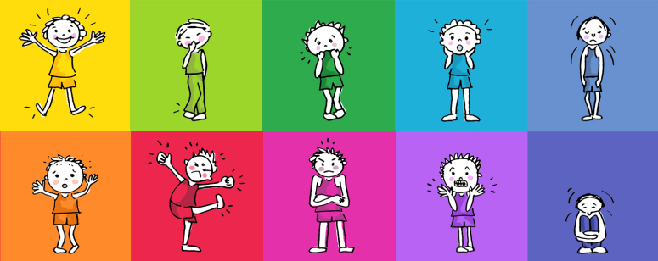
PROGETTO EMOZIONANDO – BOTTEGA DELLE EMOZIONI
Questo Progetto è stato proposto alla classe 3^A (24 alunni) del plesso di Vigonovo per un totale di 8 ore, viste situazioni problematiche. La partecipazione e il gradimento da parte degli alunni è stata molto soddisfacente.
Gli alunni hanno messo in pratica le strategie suggerite sviluppando una maggior autoregolazione dei processi emotivi.
Il Progetto “LA BOTTEGA DELLE EMOZIONI” è stato invece proposto alla classe 2^ di Casut (18 alunni), dal mese di ottobre fino alla fine dell’a. s., il giovedì dalle ore 14.15 alle ore 16.15, con le colleghe in orario di compresenza. Il progetto è stato rimodulato a causa del COVID, pertanto le attività sono state proposte a livello individuale: i bambini hanno “sentito la mancanza” dei lavori a coppie e in gruppo. Comunque, sono stati entusiasti, collaborativi e partecipativi.

Slide 7
«EDUCAZIONE ALL’AFFETTIVITA’ E ALLA SESSUALITA’»
Anche quest’anno è stato proposto il corso sull'affettività e sessualità agli alunni di classe quinta «Senti chi parla: il nostro corpo» tenuto dalle psicologhe del "Consultorio Noncello". Sono stati svolti 4 interventi in presenza per classe, di 2 ore ciascuno, nei mesi di aprile e maggio. Sono stati coinvolti circa 130 alunni di tutto l’istituto e, come sempre, ha riscosso molto interesse tra gli alunni, che hanno fatto molte domande. Il gradimento quindi da parte degli alunni è stato molto soddisfacente, mentre le insegnanti hanno sottolineato che si dovrebbe lavorare di più sull’aspetto emozionale.

Slide 8
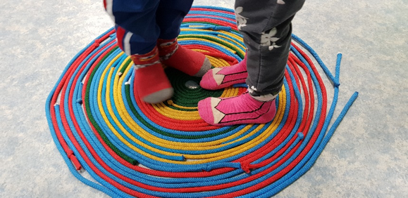
PROGETTO PSICOMOTRICITA’ RELAZIONALE «IO, … TU, … NOI»
A questo progetto hanno partecipato tutte le classi prime Primaria dell’Istituto per un totale di 10 ore ciascuna da marzo a giugno 2021, per un totale di 110 alunni.
Causa emergenza Covid il progetto è stato rivisto nelle sue peculiarità e visto l’impossibilità di attuare una situazione dinamica, le classi hanno lavorato più sul sé in relazione con l’oggetto, concentrandosi sull’autocontrollo e la consapevolezza.
Gli alunni sono stati molto contenti e partecipativi. Auspichiamo ad un maggiore confronto con la psicomotricista.

Slide 9
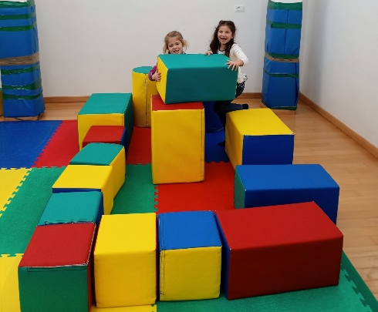
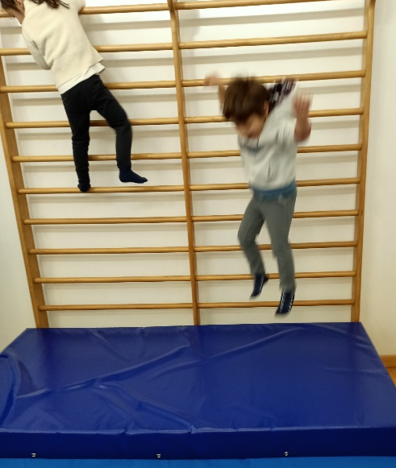
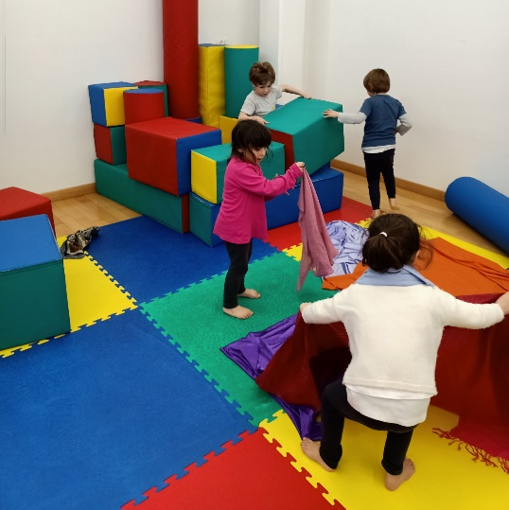
PROGETTO PSICOMOTRICITA’ INFANZIA
Quest'anno, causa covid, è stato possibile proporre le sedute solo alle sezioni dei Medi (60 bambini).
Sicuramente l'occasione di narrare il proprio vissuto emotivo attraverso la via corporea è stato positivo e foriero di grandi possibilità per i bambini.
La possibilità di proporre le sedute per tutto l’anno scolastico è stata valutata molto positivamente dalle insegnanti psicomotriciste, che hanno potuto osservare il benessere che i bambini hanno tratto da questo spazio. L’evoluzione generalmente è stata facilitata e supportata dallo spazio/tempo psicomotorio.

Slide 10
PROGETTO RMT
L'insegnante Zanchettin ha proposto alla sua sezione grandi della Scuola dell’Infanzia (18 bambini) tale attività per tutto l'anno scolastico non solo durante la routine mattutina del calendario, ma anche al bisogno, nel momento in cui i bambini salivano di tono corporeo e risultavano agitati.
E' dunque diventata una prassi educativa all'interno di tutto il tempo scolastico, una pausa-attiva che permette ai bambini di fermarsi e sentirsi, e ritrovare la serenità.

Slide 11
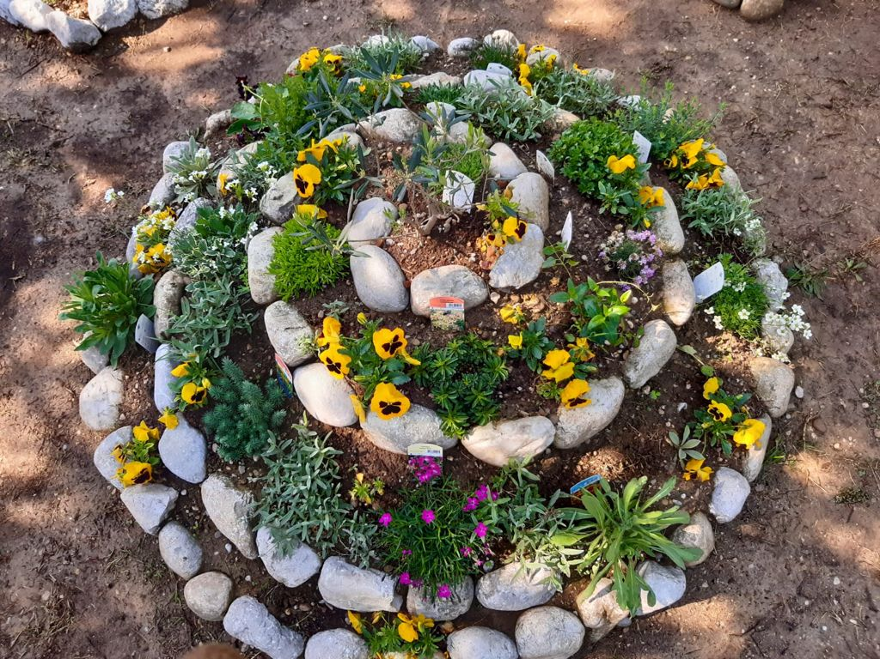
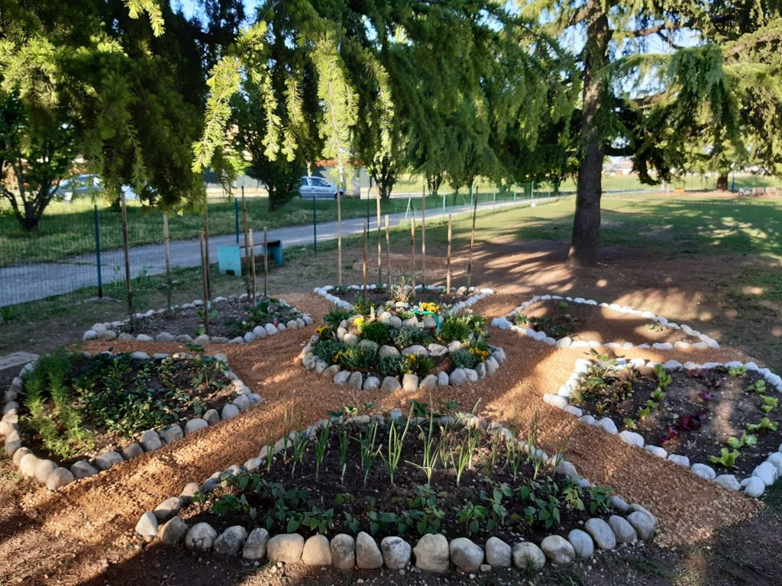
PROGETTO «ORTI E GIARDINI DI PACE»
Il progetto di plesso “Orti e Giardini di Pace”, di durata pluriennale, è stato proposto a tutti i bambini della scuola dell’infanzia (175 alunni) dall’insegnante Laura Del Savio.
La predisposizione e la coltivazione dell'orto e delle aiuole fiorite ha trovato attuazione nel periodo autunnale e invernale attraverso la cura di giardini in cassetta all’interno delle aule. Da marzo sono state realizzate le aiuole e gli orti nelle aree esterne dei giardini scolastici, per permettere ai bambini l’osservazione dello sviluppo delle piante oltre alla raccolta, alla trasformazione e alla degustazione dei prodotti.
L’attività di educazione ambientale è stata realizzata attraverso alcune passeggiate in natura (campagna/bosco) sia nel periodo autunnale e invernale che in quello primaverile; inoltre sono stati proposti vari racconti su tema del rispetto e della cura dell’ambiente naturale.

Slide 12
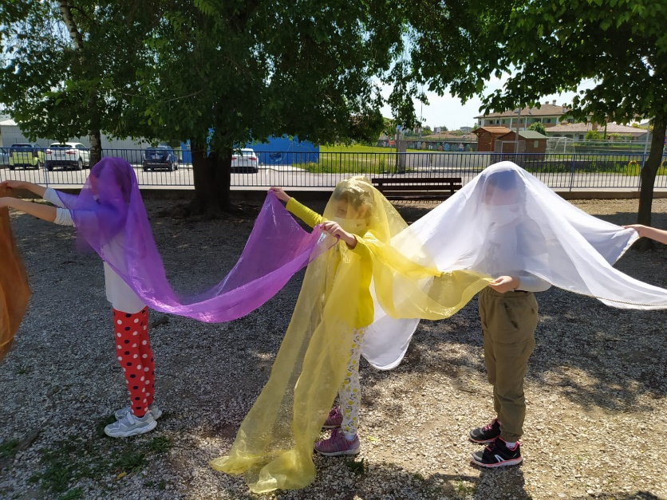
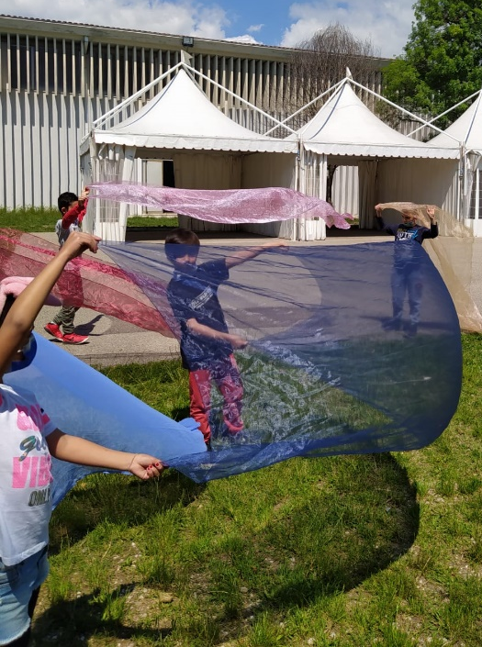
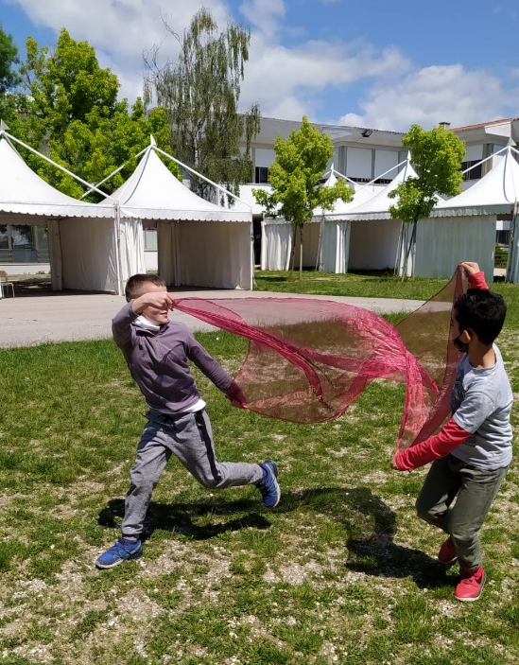
SPERIMENTAZIONE DIDATTICA: LA DANZA DEL CONOSCERE.
L’esperienza è stata proposta da gennaio a maggio alla classe 3C (19 alunni) della scuola primaria “G.Marconi” dall’insegnante Abriola Ivana.
Tutto ciò è nato dal desiderio di unire conoscenze e abilità disciplinari in percorsi che coinvolgono il corpo e il movimento. Infatti attraverso il corpo e l’azione il bambino acquisisce in modo autentico e significativo. I temi (Acqua, Aria, Suolo, Fuoco) venivano affrontati prima in classe per acquisire le conoscenze scientifiche grazie a piccoli esperimenti; in seguito venivano narrati gli stati d’animo che tali elementi suscitavano nei bambini. Infine in palestra venivano ripresi i contenuti e le emozioni e poi proposti alcuni movimenti e danza libera per rappresentare la storia personale.
L’interesse da parte dei bambini è stato notevole. Dal punto di vista degli apprendimenti le conoscenze sono state acquisite e trasferite nei contesti concreti, è migliorata la consapevolezza e la coordinazione motoria e le attività hanno favorito una maturazione rispetto la consapevolezza dei propri comportamenti.

Slide 13
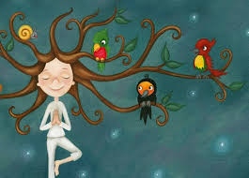
SPERIMENTAZIONE DIDATTICA: YOGA EDUCATIVO
Nella cl. 5^ di Casut (22 alunni), dal mese di febbraio fino alla fine dell’a. s. è stato attivato e proposto un percorso di “YOGA EDUCATIVO”, svolto dall’ insegnante Bertolo Rita.
Gli alunni hanno accolto molto positivamente la nuova esperienza che, offrendo momenti di crescita del Sé, ha favorito una maggiore conoscenza e consapevolezza che li accompagnerà alla scuola secondaria.
Anche alcuni genitori e nonni hanno partecipato on-line a degli incontri specifici per adulti: anche per loro è stata un’interessante esperienza.

Slide 14
PROGETTO GO TOGETHER
Si tratta di una sperimentazione gestita dall'Opera Sacra Famiglia, che vede coinvolti scuole, servizi e cooperative.
Viene seguito dalle insegnanti Missana, Abriola e Casetta): sono stati individuati una decina di casi alla Secondaria, 5 alla Marconi, 2 a Casut. Alle insegnanti è stato chiesto di compilare la relativa scheda entro il 30 giugno. Gli educatori mandati dalle cooperative inizieranno a seguire i ragazzi a partire da settembre 2021.

Slide 15
PERCORSI FORMATIVI PER INSEGNANTI IN AMBITO BENESSERE DOCENTI - ALUNNI
ASFO «PERCORSO BEN-ESSERE INSEGNANTI»
incontri formativi on-line per promuovere il benessere degli insegnanti in un confronto attivo.
UNIVERSITA’ degli STUDI DI UDINE – REGIONE AUTONOMA FVG – ASFO: «CORSO MOM-MINDFULNESS»
8 incontri di 2 ore ciascuno per imparare la tecnica di meditazione mindfulness con l’intento per trasferirla poi agli alunni.
FORMAZIONE INSEGNANTI SCUOLA DELL’INFANZIA. LA COMPLESSITA’ IN AMBITO EDUCATIVO: LA PROFESSIONE INSEGNANTE. IL GIOCO. L’OSSERVAZIONE.
Il corso si è svolto da settembre 2020 a marzo 2021 ed ha affrontato le tematiche sopracitate.

Slide 16
PER CONCLUDERE

